Slide 1
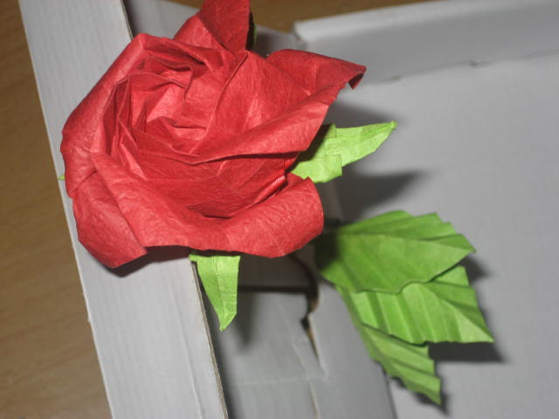


Kính chào các thầy, cô giáo
Môn : Tự nhiên và xã hội
GV : Đinh Hoàng Yến

Slide 2

Tự nhiên và xã hội
Kiểm tra bài cũ:
Những hoạt động nào dưới đây sẽ có lợi cho tim
và mạch?
1
a) Vui chơi vừa sức
b)Làm việc nặng
c)Tập thể thao quá sức

Slide 3
Tự nhiên và xã hội
Kiểm tra bài cũ:
Những hoạt động nào dưới đây sẽ có lợi cho tim
và mạch?
2
a) Quá vui
b) Quá hồi hộp hoặc xúc động mạnh
c) Bình tĩnh, vui vẻ, thư thái

Slide 4
Tự nhiên và xã hội
Kiểm tra bài cũ:
Nên làm gì và không nên làm gì để bảo vệ tim
và mạch
3
Nên: Tập thể dục thể thao, lao động, vui chơi vừa sức, ăn uống đủ chất.
Không nên: Mang vác nặng, hút thuốc lá, uống rượu…

Slide 5


Tự nhiên và xã hội
Phòng bệnh tim mạch
Động não
Kể tên một vài bệnh về tim mạch mà em biết?
Bệnh về tim mạch thường gặp ở trẻ em là bệnh gì?
Bệnh thấp tim nguy hiểm như thế nào?
Một số bệnh tim mạch: Bệnh thấp
tim,bệnh huyết áp cao, bệnh nhồi máu
cơ tim…
Bệnh tim mạch thường gặp ở trẻ em
là: Bệnh thấp tim.
Bệnh thấp tim: để lại di chứng nặng
nề cho van tim, cuối cùng gây suy tim.

Slide 6
Tự nhiên và xã hội
Phòng bệnh tim mạch
Trò chơi: Đóng vai
Thảo luận nhóm
Quan sát các H 1,2,3 T (20), đọc các lời hỏi đáp
của từng nhân vật trong các hình và phân vai.

Slide 7
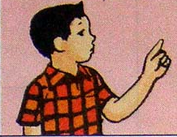
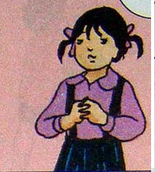
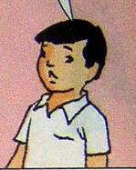
Tự nhiên và xã hội
Phòng bệnh tim mạch
Bệnh tim mạch à? Mình chưa nghe nói đến bao giờ.
Bạn có biết ở
lứa tuổi chúng mình có thể mắc bệnh gì về tim mạch?
Mình nghe nói thấp tim là bệnh nguy hiểm ở tuổi học sinh.

Slide 8
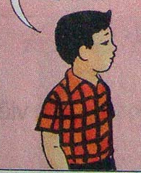
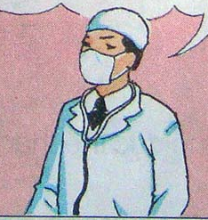
Tự nhiên và xã hội
Phòng bệnh tim mạch
Thưa bác sĩ nguyên nhân nào dẫn đến bệnh thấp tim?
Do bị viêm họng viêm a-mi-đan kéo dài,do thấp khớp không được chữa trị kịp thời, dứt điểm

Slide 9
Tự nhiên và xã hội
Phòng bệnh tim mạch
Thưa bác sĩ bệnh thấp tim nguy hiểm như thế nào?
Nó để lại những di chứng nặng nề cho van tim, cuối cùng gây suy tim

Slide 10
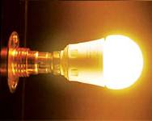
Tự nhiên và xã hội
Phòng bệnh tim mạch
-Thấp tim là bệnh nguy hiểm ở trẻ em, nhưng
lại rất dễ đề phòng.
Nguyên nhân: do bị viêm họng, viêm a-mi-đan
kéo dài,do thấp khớp không được chữa trị kịp
thời, dứt điểm.
- Cách đề phòng: giữ ấm cơ thể khi trời lạnh,
ăn uống đủ chất, giữ vệ sinh cá nhân tốt rèn
luyện thân thể hằng ngày để không bị các
bệnh nêu trên.

Slide 11
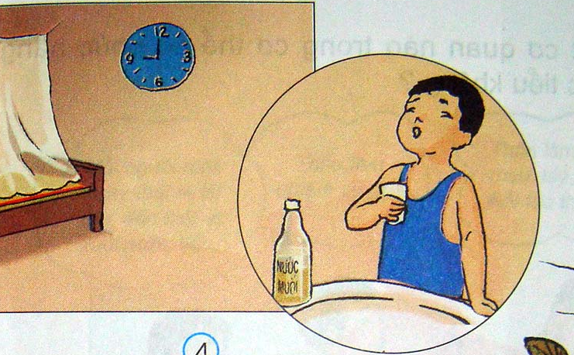
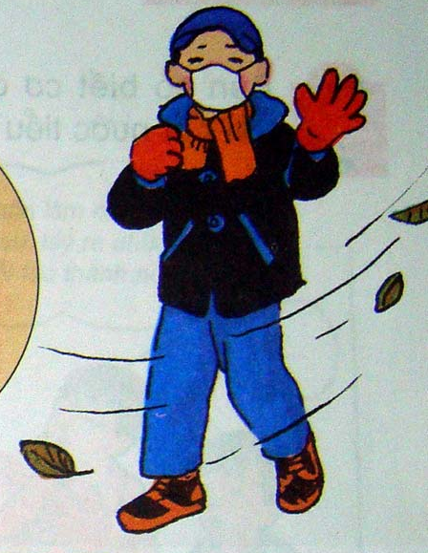
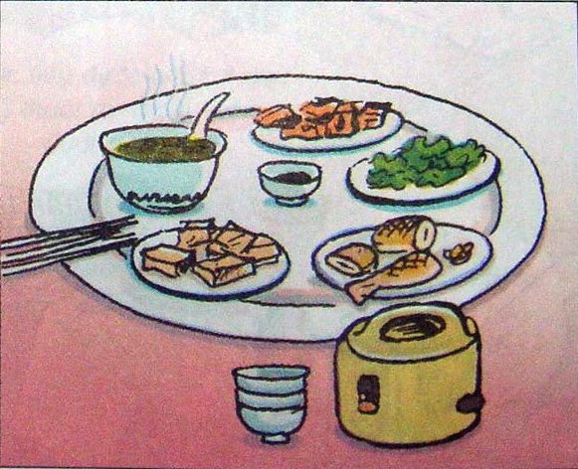
Tự nhiên và xã hội
Phòng bệnh tim mạch
Trao đổi nhóm đôi
Làm thế nào để phòng bệnh thấp tim?
Quan sát hình 4,5,6 (T21), chỉ vào từng hình, nói với nhau về
nội dung và ý nghĩa các việc làm trong từng hình đối với việc
đề phòng bệnh thấp tim.
4
5
6

Slide 12
Tự nhiên và xã hội
Phòng bệnh tim mạch
4
* Súc miệng bằng nước muối trước khi đi ngủ để phòng bệnh viêm họng .

Slide 13
Tự nhiên và xã hội
Phòng bệnh tim mạch
5
* Giữ ấm cổ, ngực, tay, bàn chân, đề phòng cảm lạnh, viêm khớp cấp tính

Slide 14
Tự nhiên và xã hội
Phòng bệnh tim mạch
6
* Ăn uống đầy đủ để cơ thể khoẻ mạnh, có sức đề kháng phòng chống bệnh tật nói chung và bệnh thấp tim nói riêng.

Slide 15
Tự nhiên và xã hội
Phòng bệnh tim mạch
Kết luận:
Để phòng bệnh thấp tim, ta cần
Phải giữ ấm cơ thể khi trời lạnh,
ăn uống đủ chất, giữ vệ sinh cá
nhân tốt rèn luyện thân thể hằng
ngày để không bị các bệnhviêm
họng, viêm a-mi-đan kéo dài

Slide 16
Tự nhiên và xã hội
Phòng bệnh tim mạch
Bài tập củng cố
Trong số các bệnh dưới đây bệnh nào thường
gặp ở trẻ em?
a) Huyết áp cao
b) Xơ vữa động mạch
c) Thấp tim
d) Đứt mạch máu não
e) Nhồi máu cơ tim

Slide 17
Tự nhiên và xã hội
Bài tập củng cố
Đúng hay sai ?
Nguyên nhân nào dưới đây dẫn đến bệnh thấp tim?
Đ
Do bị viêm họng, viêm a-mi-đan kéo dài.
S
Do ăn uống không vệ sinh
S
Do biến chứng các bệnh truyền nhiễm (cúm, sởi…)
Đ
Do thấp khớp không được chữa trị kịp thời,
dứt điểm.

Slide 18

Tự nhiên và xã hội
Phòng bệnh tim mạch
(Xem sách trang 20, 21)
    * Về nhà :
- Thực hành những điều đã học
- Chuẩn bị bài sau: Hoạt động bài tiết nước tiểu

Slide 19





Chúc thầy, cô và các em sức khỏe
Chào tạm biệt

